Slide 1
もっとプログラミングを学ぼう
レベル２

Slide 2
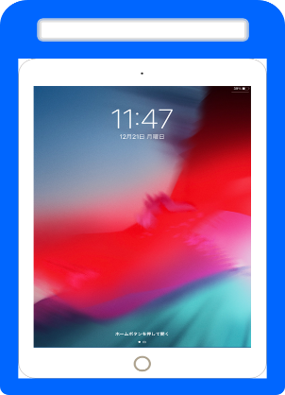
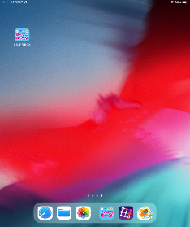
グリコードの道具をじゅんびします
ポッキーカード
×
６まい
グリコード用 がよう紙
iPad

Slide 3
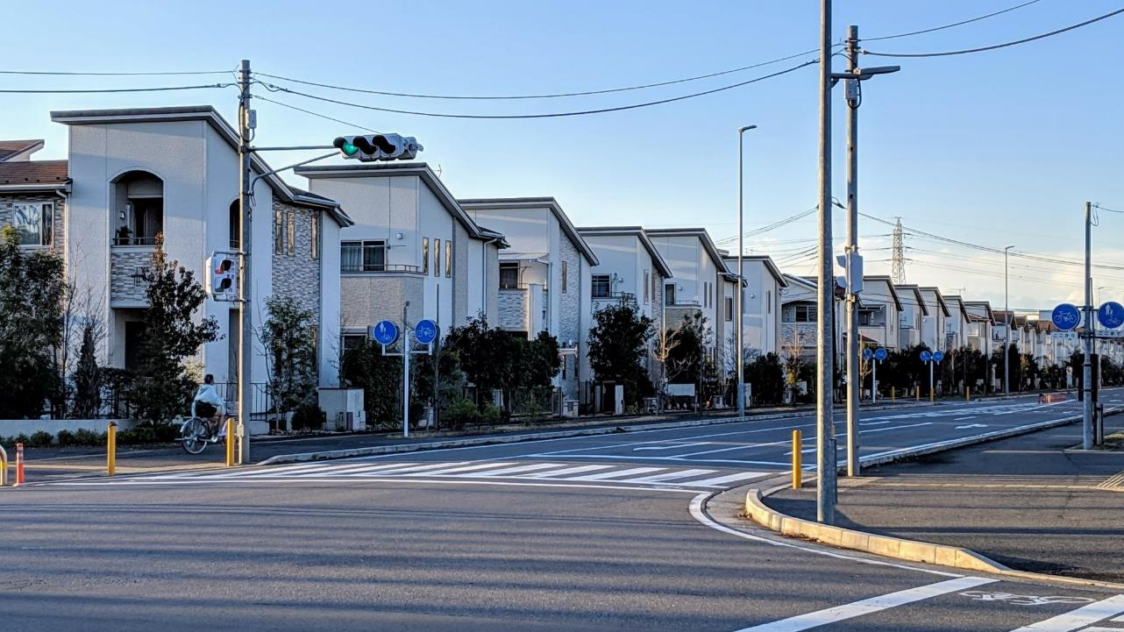
じゅんばん
●●●
あお
●●●
きいろ
じゅんばんに
動かす
（シーケンス）
●●●
あか
Notes:
信号機は、青→黄色→赤と順番に色が変わります
順番に実行する事を「シーケンス」といいます

Slide 4
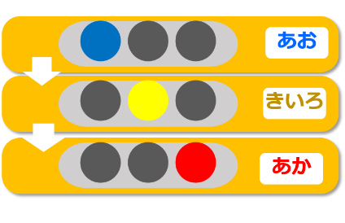
同じじゅんばんが
いっぱい
じゅんばんに
動かす
（シーケンス）
Notes:
青→黄色→赤の順番が 何回もくりかえされます

Slide 5
同じじゅんばんを
くりかえす
ここから
●●●
あお
●●●
きいろ
●●●
あか
くりかえす
（ ループ ）
ここまでくりかえす
Notes:
同じ順番を繰り返す場合、ループを使うといいです

Slide 6
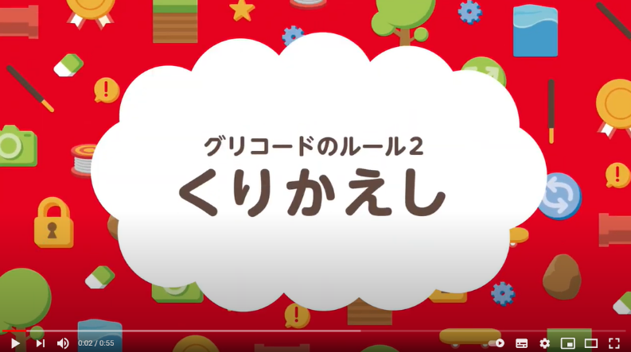
くりかえしの使いかた【どうが】
クリックで
スタート
Notes:
動画でグリコードのループの使い方説明を見よう

Slide 7
Notes:
繰り返しのポッキーカードのおきかた確認
（※八の字の角度い注意）

Slide 8
アプリをきどうしましょう
じゅぎょう用コースをえらびます

Slide 9
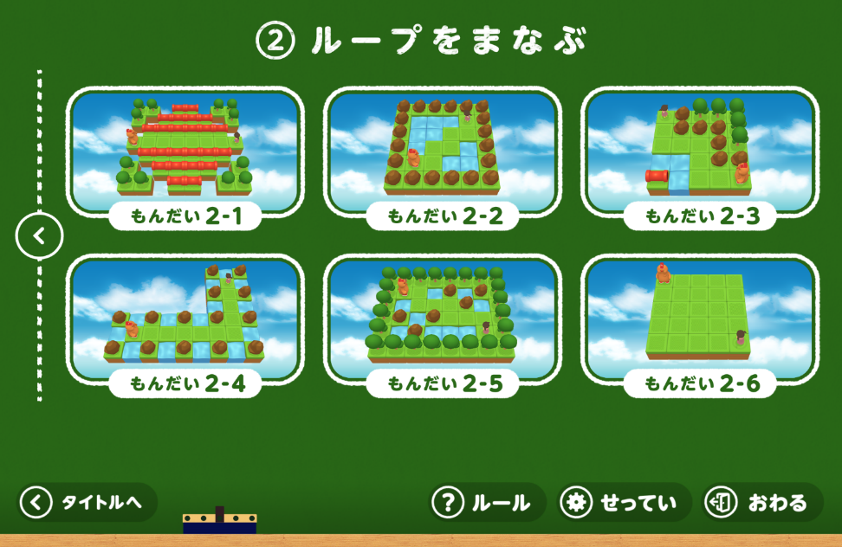
もんだい２－１から やってみよう
Notes:
※音がそれぞれ出てうるさい場合は、画面下のせっていからサウンドなしにさせましょう

Slide 10
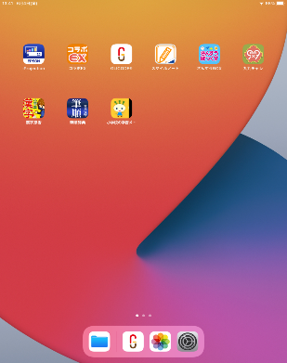
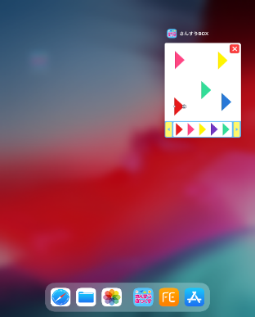
しゅうりょう
ホームボタンで
とじる
ホームボタンを
２かい「とんとん」と
はやくおしましょう
アプリをうえに
スワイプ して
かたづけましょう
Notes:
閉じたあとにアプリ終了させましょう

